Slide 1
Semestrální práce
Jan Pelikán

Slide 2
Obsah
Stav
Aplikace vs Návrh
Fungování aplikace
??Otázky??

Slide 3

Aktuální stav
Hotové GUI
Hotové menu
Žádné funkce
Žádný datamodel

Slide 4
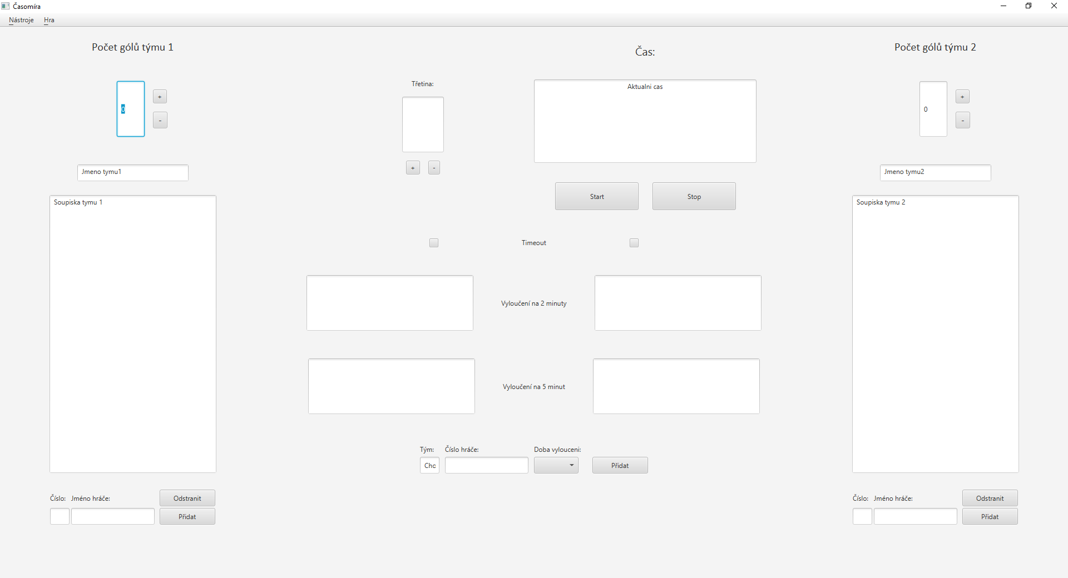
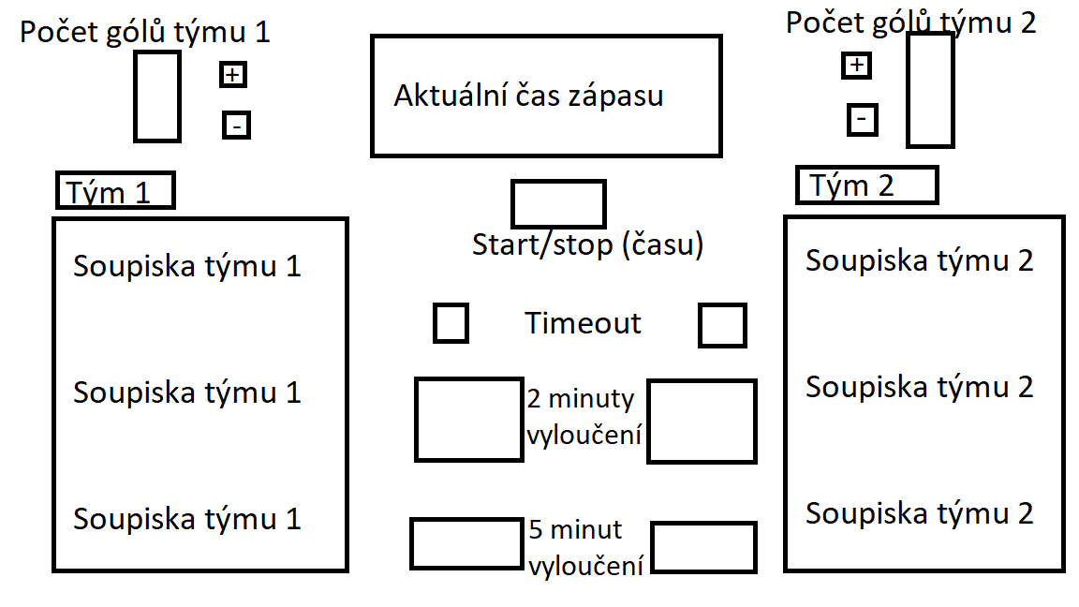
Hlavní okno (pro pořadatele)
Přidáno okno a tlačítka pro třetinu
Start/Stop rozděleno
Přidávací lišty

Slide 5
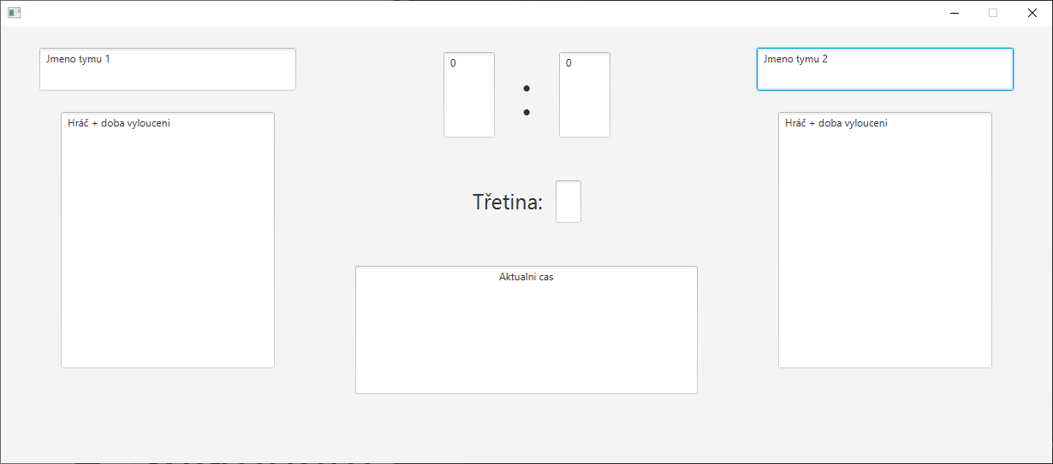
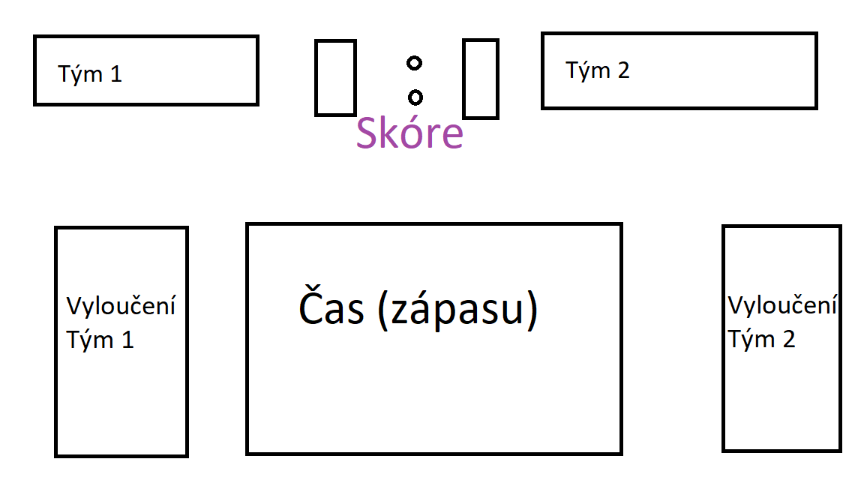
Vedlejší okno (pro diváky)
Přidána třetina
Žádné úpravy, pouze čtení z datamodelu

Slide 6
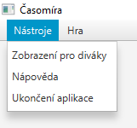
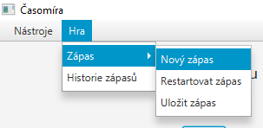
Menu
Nápověda
Nový/Restart zápasu
Historie zápasů

Slide 7
Fungování aplikace
2 datamodely -> 1. a 2. tým
Možnost editace pouze u jmen týmů
Ostatní prvky se budou ovládat přes tlačítka
Čas a třetina?

Slide 8
Děkuji za pozornost
Nějaké otázky?

